Slide 1
Deutsch
6.КLASSE
Thema der Stunde:
„Wo kann man was tun?“

Slide 2
Plan der Stunde
Wir lernen neue Wörter
Grammatik
Wir machen Übungen
Selbständige Arbeit

Slide 3
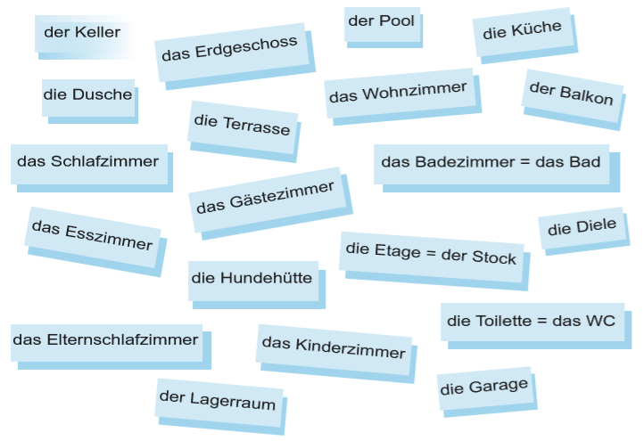
Wiederholung

Slide 4
Neue Wörter
Sich waschen | мыться, умываться
Sich duschen | принимать душ
Sich kämmen | причёсываться
Sich anziehen | одеваться
Sich erholen | отдыхать
Sich fühlen | чувствовать
Sich verstecken | прятаться
Sich rasieren | бриться
Planschen | плескаться
Pflanzen | сажать
Gießen | поливать
Braten | жарить

Slide 5
Neue Wörter
Sich waschen | yuvinmoq
Sich duschen | dush qabul qilmoq
Sich kämmen | taranmoq
Sich anziehen | kiyinmoq
Sich erholen | dam olmoq
Sich fühlen | sezmoq
Sich verstecken | yashirinmoq
Sich rasieren | soqol olmoq
Planschen | cho‘milmoq
Pflanzen | ko‘chat ekmoq
Gießen | suv quymoq
Braten | qovurmoq

Slide 6
Grammatik
Die reflexiven Verben werden mit Hilfe des Reflexivpronomes sich gebildet. Die reflexiven Verben (sich-Verben) bezeichnen eine Handlung, die auf die handelnde Person zurückgeht.
Ich wasche den Teller – я мою тарелку
Ich wasche mich – я моюсь
Die sich – Verben werden folgenderweise konjugiert
ich | wasche | mich | wir | waschen | uns
du | wäscht | dich | ihr | wascht | euch
er,sie,es | wäscht | sich | Sie,sie | waschen | sich

Slide 7
Grammatik
Die reflexiven Verben werden mit Hilfe des Reflexivpronomes sich gebildet. Die reflexive Verben (sich-Verben) bezeichnen eine Handlung, die auf die handelnde Person zurückgeht.
Ich wasche den Teller – men likopchani yuvayapman
Ich wasche mich – men yuvinyapman
Die sich – Verben werden folgenderweise konjugiert
ich | wasche | mich | wir | waschen | uns
du | wäscht | dich | ihr | wascht | euch
er,sie,es | wäscht | sich | Sie,sie | waschen | sich

Slide 8
Grammatik
In den Aussage- und Fragesätzen steht sich nach dem Verb.
Ich kämme mich in meinem Zimmer.
Wo kämmst sich Sabina?
Wenn das Subjekt ein Pronomen ist, steht sich nach dem Pronomen.
Vor dem Spiegel kämme ich mich.
In meinem Zimmer kann ich mich kämmen.
Sabina kann sich in meinem Zimmer kämmen.
Ich habe mich in meinem Zimmer gekämmt.

Slide 9
Wir machen Ubung
Schreiben die Sätze neu, verwenden dabei die Formen vom Perfekt.
Meine Familie erholt sich im Gebirge. …
2. Ich dusche mich in der Duschkabine. ...
3. Kämmst du dich? ...
4. In einem Hausboot fühle ich mich als Kapitän. ...
5. Meine Schwester und ich verstecken uns sehr oft im Keller. ...
Meine Familie hat sich im Gebirge erholt.
Ich habe mich in der Duschkabine geduscht.
Hast du dich gekämmst?
In einem Hausboot habe ich mich als Kapitän gefühlt.
Meine Schwester und ich haben uns sehr oft im Keller versteckt.

Slide 10
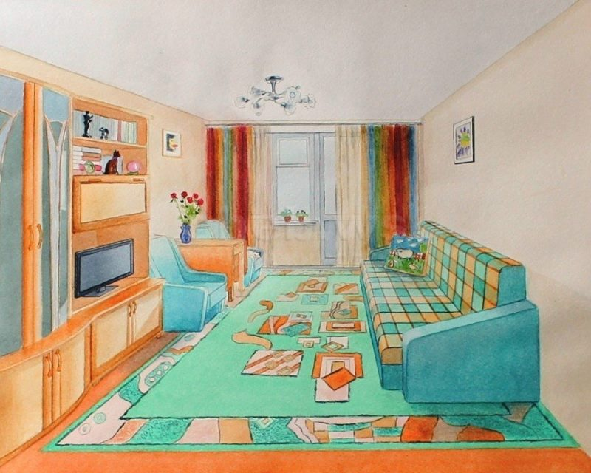
Wo kann man was tun?
Was kann man im Wohnzimmer tun?
Im Wohnzimmer kann man fernsehen.

Slide 11
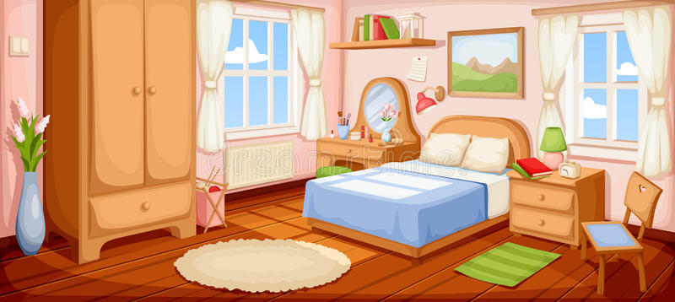
Wo kann man was tun?
Was kann man im Schlafzimmer tun?
Im Schlafzimmer kann man schlafen.
Im Schlafzimmer kann man sich kämmen, sich anziehen.

Slide 12
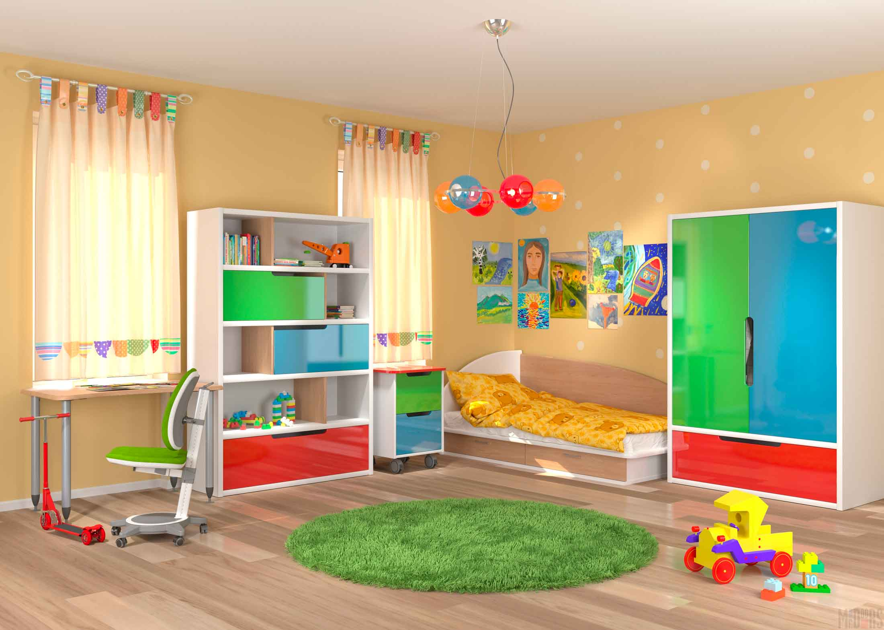
Wo kann man was tun?
Was kann man im Kinderzimmer tun?
Im Kinderzimmer kann man spielen, die Hausaufgaben machen.

Slide 13
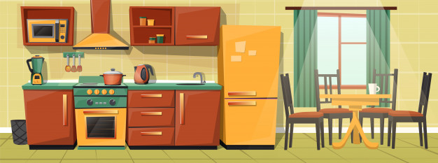
Wo kann man was tun?
Was kann man in der Küche tun?
In der Küche kann man kochen, braten.
Was kann man im Esszimmer tun?
Im Esszimmer kann man essen.

Slide 14
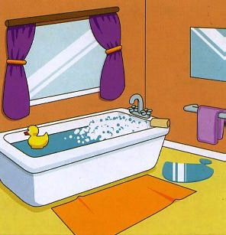
Wo kann man was tun?
Was kann man im Badezimmer tun?
Im Badezimmer kann man sich waschen, sich duschen, baden.

Slide 15
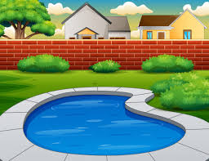
Wo kann man was tun?
Was kann man im Pool tun?
Im Pool kann man schwimmen und planschen.

Slide 16
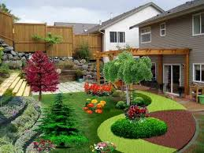
Wo kann man was tun?
Was kann man im Garten tun?
Im Garten kann man Blumen und Bäume pflanzen und giessen.

Slide 17
Die Aufgabe für selbständige Arbeit
Übung 4, Seite 106
Ergänzen Sie die Tabelle!

Slide 18
Ende der Stunde
Unsere Stunde ist zu Ende.
Danke für Aufmerksamkeit!
Auf Wiedersehen!

